Slide 1
UBND QUẬN HẢI AN
TRƯỜNG TIỂU HỌC ĐẰNG HẢI
CÔNG NGHỆ 3
Bài 3: Sử dụng quạt điện

Slide 2


Ấn để đến trang sách

Slide 3


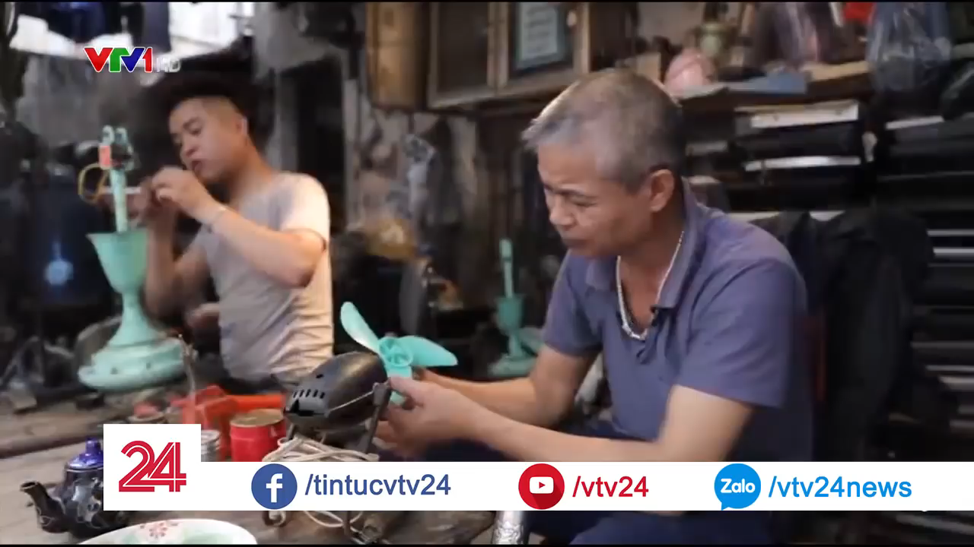


Slide 4


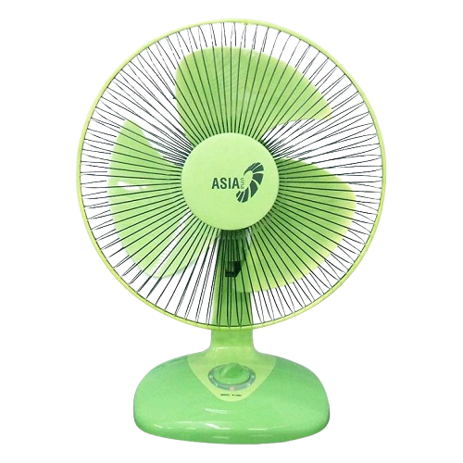

Quạt điện thường đùng để làm gì?
Quạt điện được dùng chủ yếu để tạo luồng gió mát và thông khí

Slide 5

Ấn để đến trang sách

Slide 6

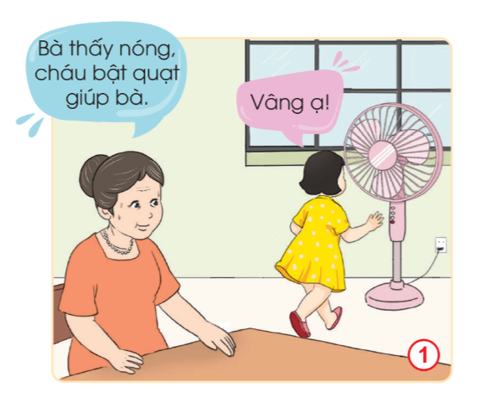
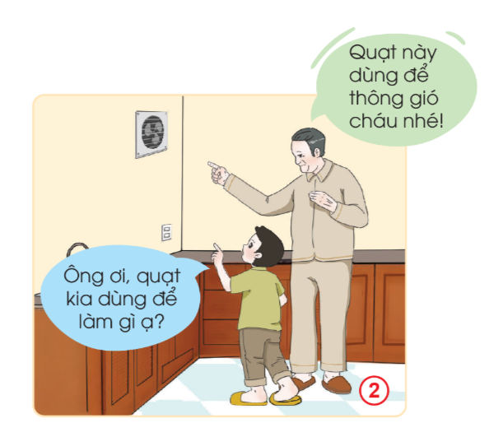
1: Tác dụng của quạt điện
Nêu tác dụng của quạt điện dựa và các tình huống dưới đây:
Quạt mát
Thông gió

Slide 7
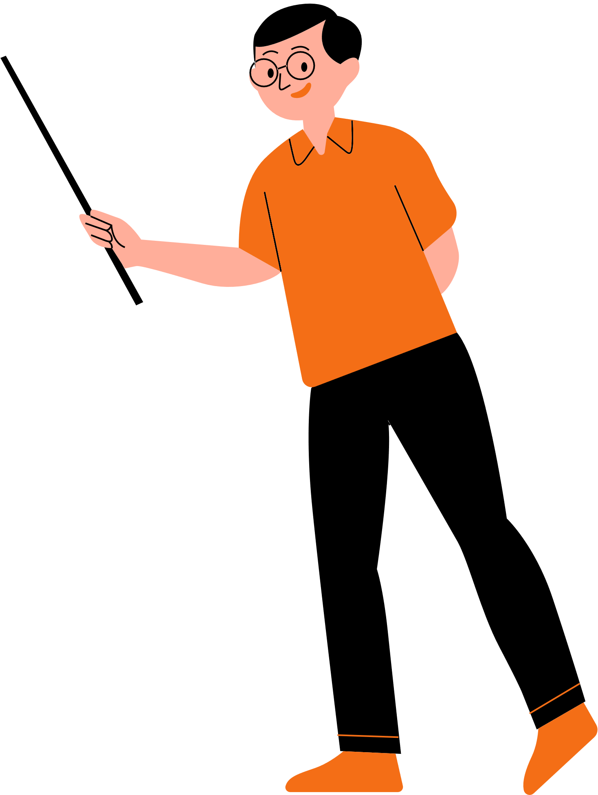

Quạt điện có tác dụng chính là tạo gió để làm mát, ngoài ra còn có tác dụng thông gió.

Slide 8

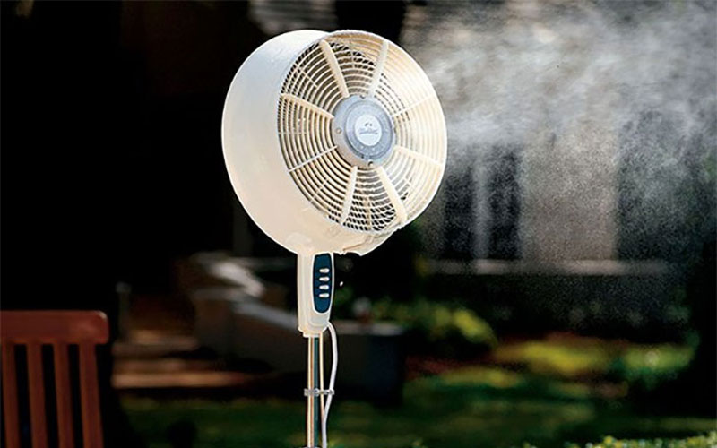
Đọc mục “Em có biết?”
Em có biết?
Ngày nay, một số quạt điện còn được lắp thêm hệ thống phun sương để mát hơn.

Slide 9
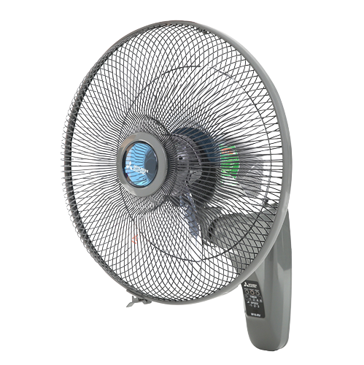
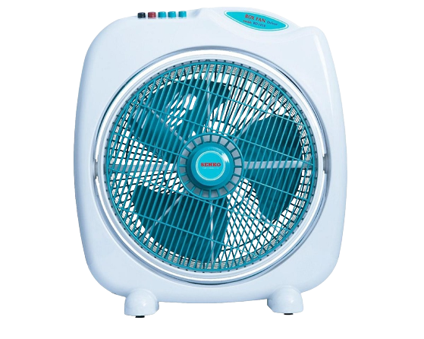
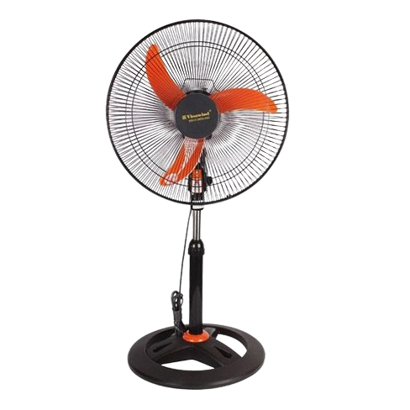
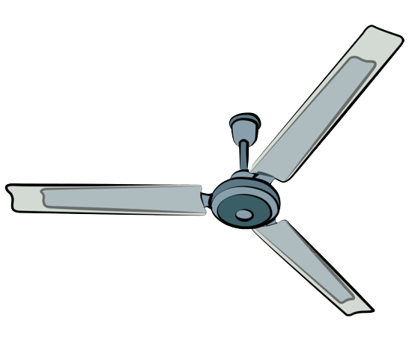
2. Một số loại quạt điện
Quạt hộp
Quạt treo tường
Quạt để bàn
Quạt cây
Quạt trần

Slide 10
Thực hành
Làm việc nhóm
Thảo luận và tìm ra các loại quạt thông dụng mà em biết:
Loại quạt nhà em đang sử dụng | Loại quạt nhà em chưa sử dụng
Quạt cây, quạt trần,
quạt bàn
Quạt treo tường, quạt hộp

Slide 11
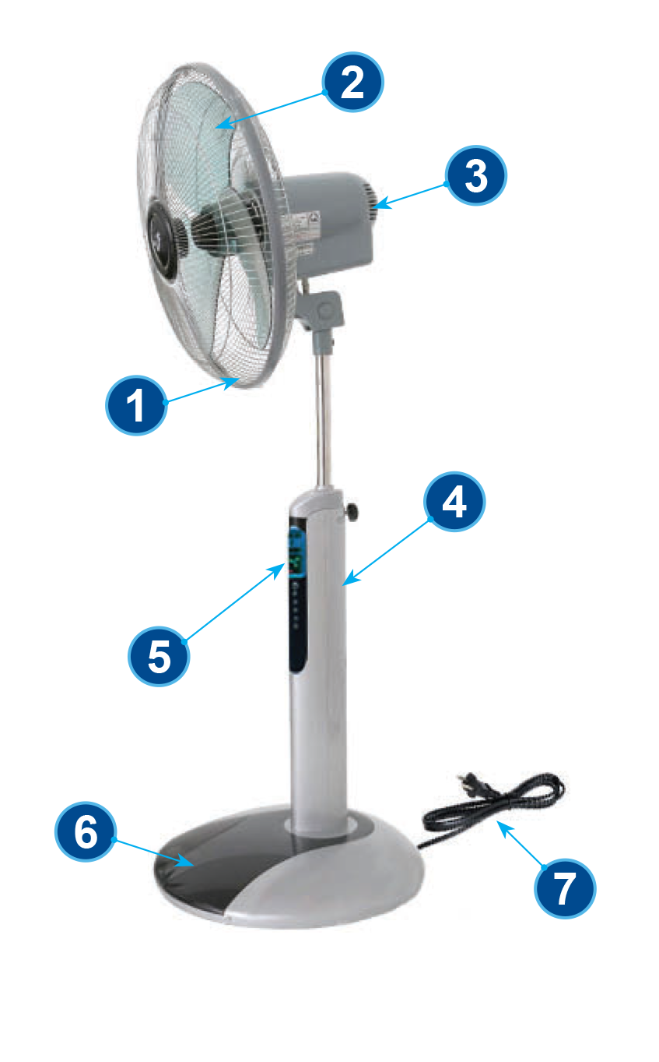
3. Các bộ phận chính của quạt điện
2. Cánh quạt
1. Lồng quạt
3. Hộp động cơ
5. Bộ phận điều khiển
4. Thân quạt
6. Đế quạt
7. Dây nguồn

Slide 12
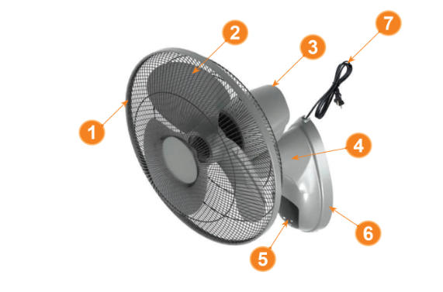
Luyện tập
Dựa vào kiến thức mà em đã biết em hãy nêu các bộ phận chính của quạt treo tường
4. Thân quạt
1. Lồng quạt
5. Bộ phận điều khiển
2. Cánh quạt
6. Đế quạt gắn tường
3. Hộp chứa động cơ
7. Dây nguồn

Slide 13
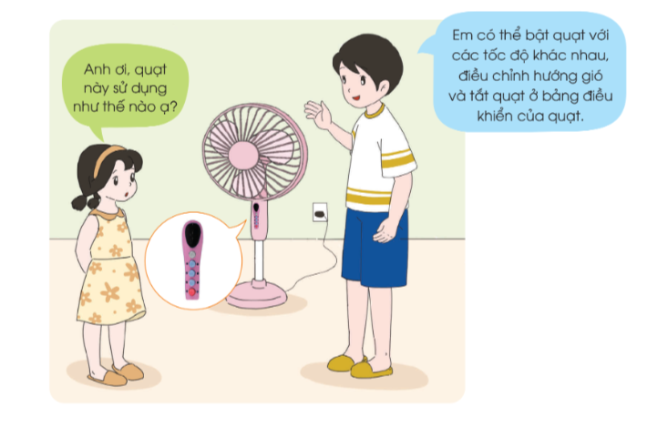
4. Sử dụng quạt điện
Quan sát đoạn hội thoại sau và cho biết cách bật, tắt, điều chỉnh hướng gió, tốc độ quạt.
Khi muốn bật/tắt quạt ta nhấn phím on/off trên điều khiển.
Điều chỉnh hướng gió bằng nút chỉnh hướng gió…

Slide 14
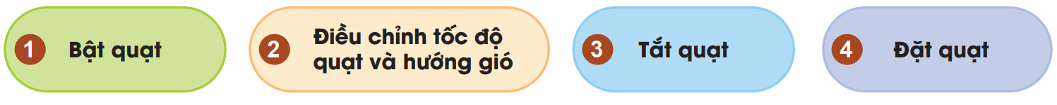
Trò chơi “Ai nhanh ai đúng ?”
Luật chơi: Sắp xếp đúng trình tự các thao tác sử dụng quạt điện

Slide 15






Sắp xếp đúng trình tự các thao tác sử dụng quạt điện?
HẾT GIỜ
A
1 – 2 – 3 – 4
B
4 – 1 – 2 – 3
C
2 – 1 – 3 – 4
D
3 – 2 – 4 – 1
Notes:
Hướng dẫn: GV click vào đồng hồ để bấm giờ >> sau khi HS trả lời đúng, GV click vào hình ngôi sao để quay về màn hình nuôi cá.

Slide 16
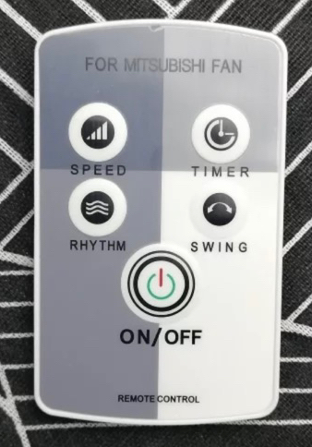
Đọc “Em có biết?”
Một số quạt điện có thêm bộ điều khiển từ xa để dễ dàng hơn cho người sử dụng.
Điều khiển từ xa của quạt điện

Slide 17
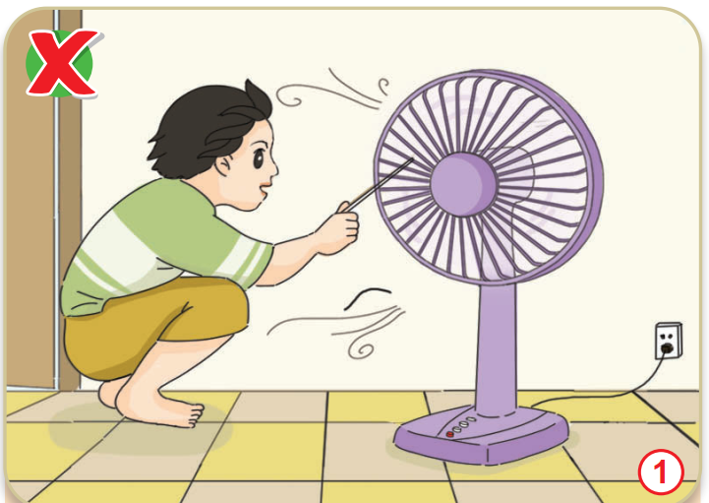
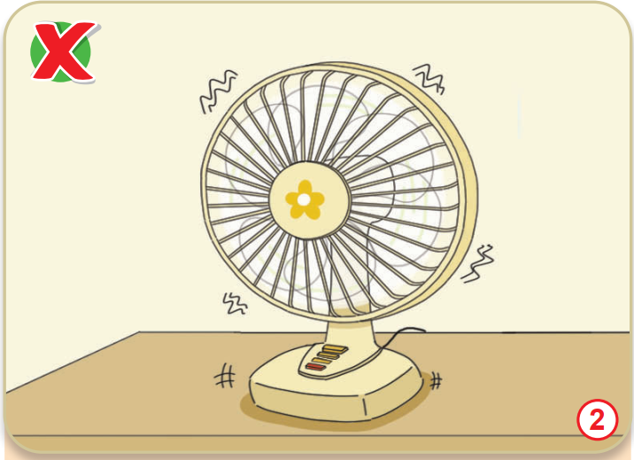
5. An toàn khi sử dụng quạt điện
Tìm hiểu các tình huống mất an toàn khi sử dụng quạt điện
Chạm tay/đồ vật vào cánh quạt khi quạt đang quay
Để quạt ở nơi không vững chắc dẫn đến rung lắc

Slide 18
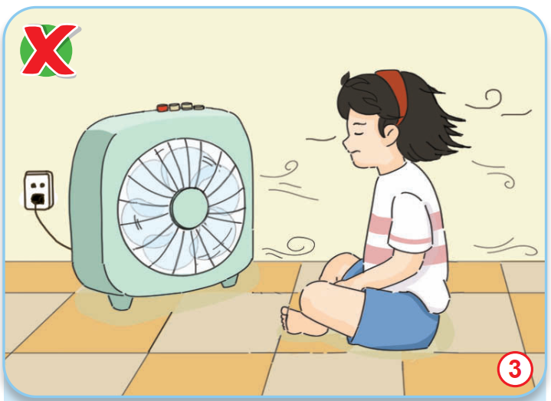
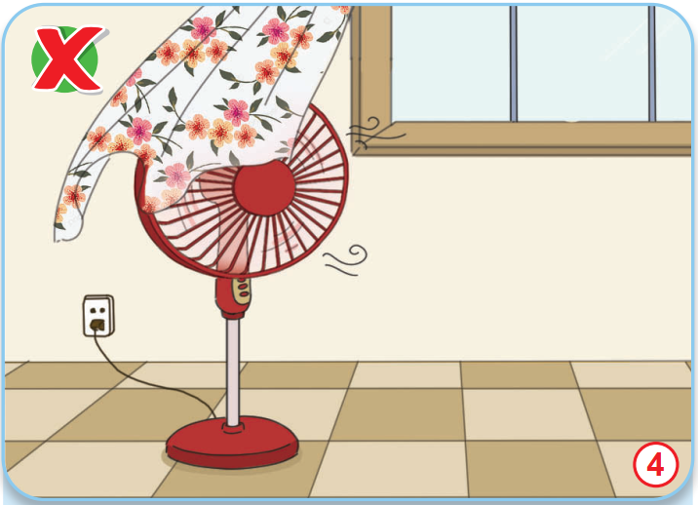
5. An toàn khi sử dụng quạt điện
Tìm hiểu các tình huống mất an toàn khi sử dụng quạt điện
Để quạt hướng quay phả thẳng gió vào người
Để các đồ vật dễ bị cuốn vào cánh quạt

Slide 19

Ấn để đến trang sách

Slide 20

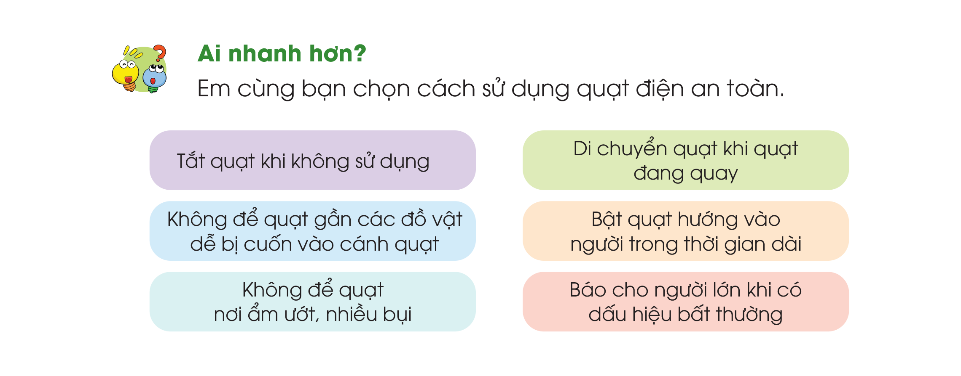
Luyện tập

Slide 21

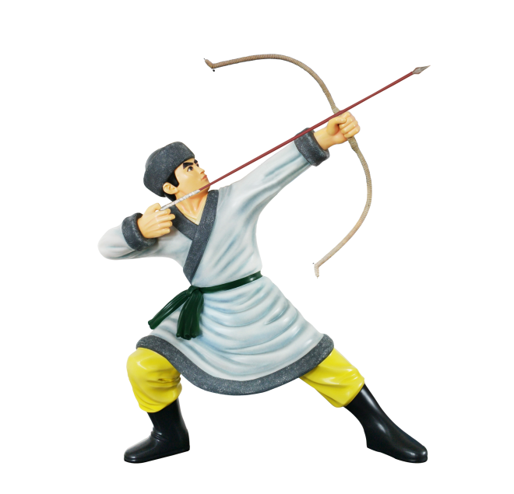
BẮN CUNG TÊN

Slide 22




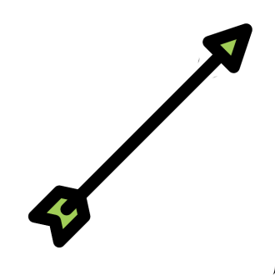

Cách sử dụng quạt điện sau đây là an toàn hay không an toàn?
An toàn
Không an toàn
Chính xác
Notes:
GV click vào chùm bóng để chọn đáp án, click vào vùng trống để chuyển sang slide sau

Slide 23

Cách sử dụng quạt điện sau đây là an toàn hay không an toàn?
An toàn
Không an toàn
Chính xác
Notes:
GV click vào chùm bóng để chọn đáp án, click vào vùng trống để chuyển sang slide sau

Slide 24

Cách sử dụng quạt điện sau đây là an toàn hay không an toàn?
An toàn
Không an toàn
Chính xác
Notes:
GV click vào chùm bóng để chọn đáp án, click vào vùng trống để chuyển sang slide sau

Slide 25

Cách sử dụng quạt điện sau đây là an toàn hay không an toàn?
An toàn
Không an toàn
Chính xác
Notes:
GV click vào chùm bóng để chọn đáp án, click vào vùng trống để chuyển sang slide sau

Slide 26

Cách sử dụng quạt điện sau đây là an toàn hay không an toàn?
An toàn
Không an toàn
Chính xác
Notes:
GV click vào chùm bóng để chọn đáp án, click vào vùng trống để chuyển sang slide sau

Slide 27

Cách sử dụng quạt điện sau đây là an toàn hay không an toàn?
An toàn
Không an toàn
Chính xác
Notes:
GV click vào chùm bóng để chọn đáp án, click vào vùng trống để chuyển sang slide sau

Slide 28



Hướng dẫn về nhà
Ôn tập lại nội dung kiến thức của bài học ngày hôm nay.
Hoàn thành các bài tập, nhiệm vụ được giao.
Chuẩn bị cho bài học mới.

